Slide 1
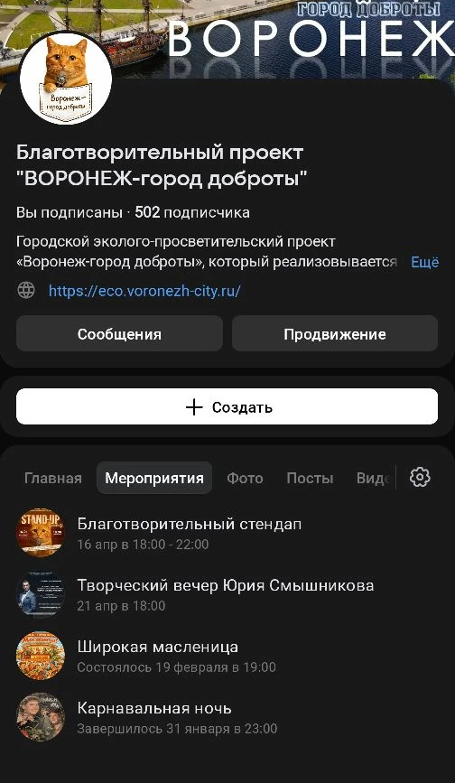
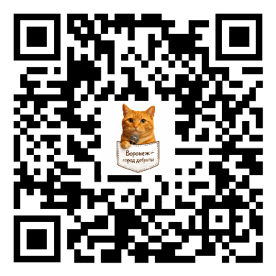

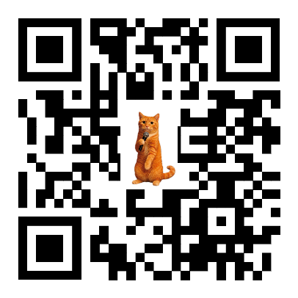


Благотворительный проект
«Воронеж – город доброты»
Номинация «Лепта» – проекты и инициативы,
способствующие развитию меценатства и благотворительности

Slide 2

Благотворительный проект
«Воронеж – город доброты»
Цель и задачи:
повышение информированности об ответственном отношении к животным, об их судьбе и пристройстве, которые ждут своих новых хозяев,
духовно- нравственное воспитание молодежи через практическую помощь животным,
проведение благотворительных мероприятий и получение сбора от взносов для адресной помощи животным,
привлечение меценатов и партнёров из разных сфер деятельности.
Номинация «Лепта» – проекты и инициативы,
способствующие развитию меценатства и благотворительности

Slide 3

Благотворительный проект
«Воронеж – город доброты»
АНО РЦОДД Добро.Центр "Добрые руки города» входит в состав инициативной группы проекта, координирует деятельность волонтёров и привлекает к участию в мероприятиях, акциях, ярмарках, также ведёт информационно-просветительскую деятельность в сообществе проекта, поддерживает разработку сайтов и приложений для успешного продвижения.
Деятельность группы проекта заключается в подборе репертуара, коллективов, заключение договоров с партнёрами, привлечении спонсоров. Все желающие участники становятся меценатами или благополучателями.
За время существования проекта привлечено более 10 партнёрских организаций, в команде организаторов 21 человек из разных сфер деятельности, к проекту также привлечены образовательные организации для участия в выставках и ярмарках, открыт второй благотворительный фонд сбора денежных средств, который практически никому не отказывает в помощи.
Номинация «Лепта» – проекты и инициативы,
способствующие развитию меценатства и благотворительности

Slide 4







Благотворительный проект
«Воронеж – город доброты»
Проведено 13 встреч по разным направлениям:
- стендап, где приглашаются как известные, так и начинающие юмористы,
- спектакли, на которых выступают любительские коллективы,
- концерты с участием неизвестных артистов и знаменитостей,
- тематические встречи в русских традициях и культурах разных эпох для сохранения исторической ценности достояния страны.
Номинация «Лепта» – проекты и инициативы,
способствующие развитию меценатства и благотворительности

Slide 5

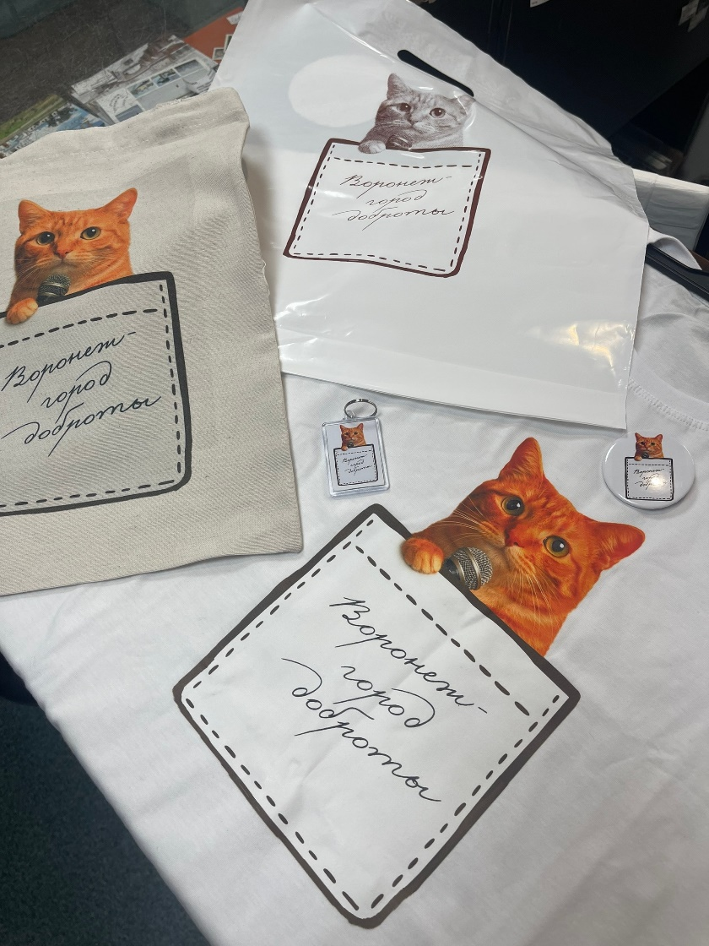
Благотворительный проект
«Воронеж – город доброты»
Благотворительные спектакли и встречи в рамках проекта идут на различных площадках города с 2022 года.
Афиша мероприятий на 2026 полностью расписана.
Проект реализуется при поддержке администрации города.
Номинация «Лепта» – проекты и инициативы,
способствующие развитию меценатства и благотворительности
У благотворительного проекта «Воронеж-город доброты»
появился свой мерч!
Сувенир предлагается в Культурно-туристическом центре Лики Воронежа, а средства будут зачислены на счёт поддержки фонда бездомных животных «Симба».

Slide 6
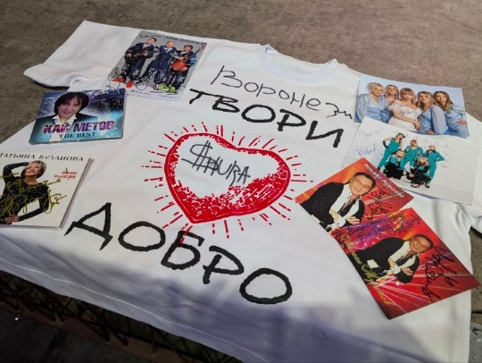

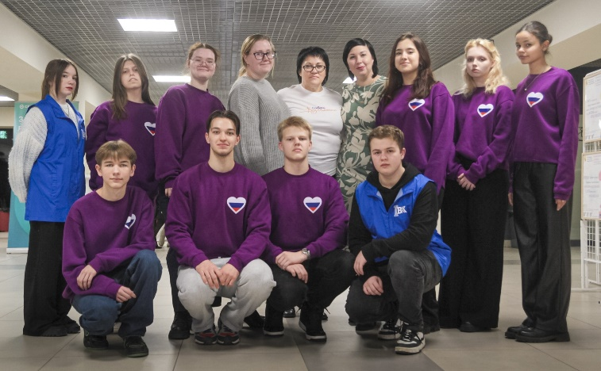
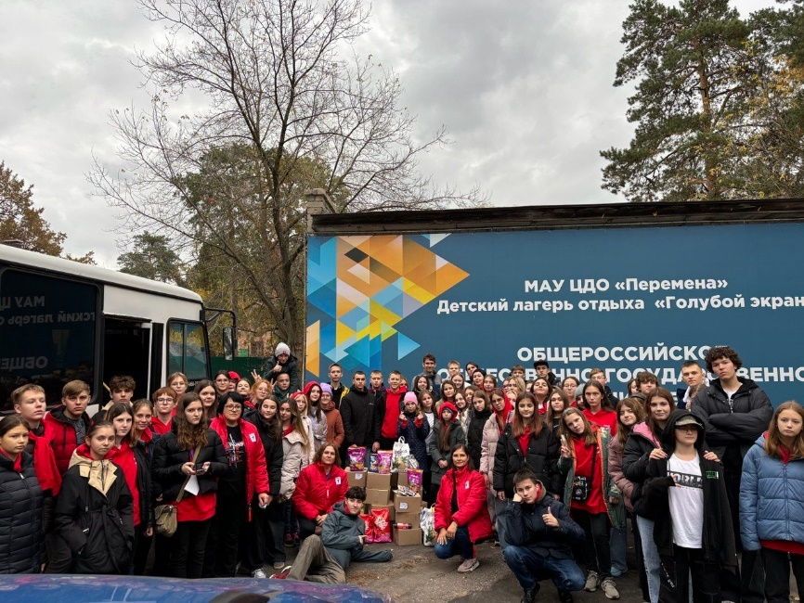
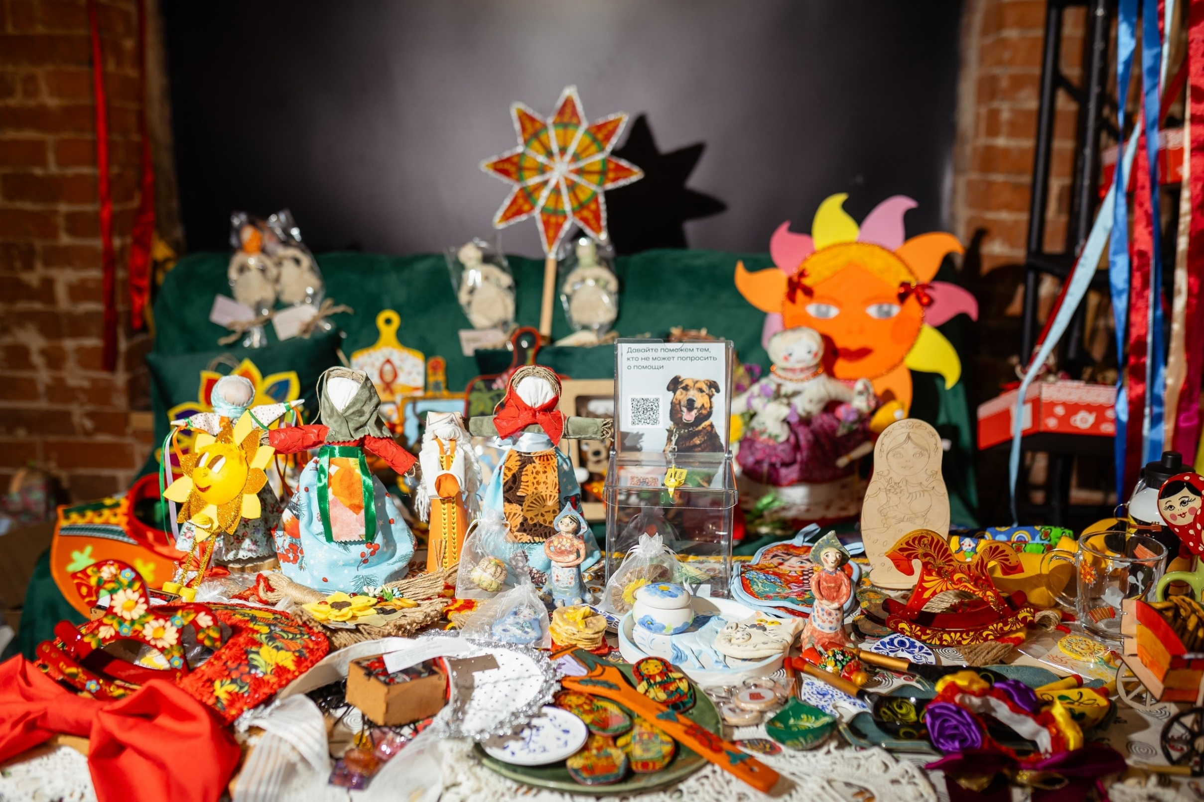
Благотворительный проект
«Воронеж – город доброты»
Благотворительный проект поддерживает управление образования и молодёжной политики городского округа город Воронеж, которое вносит в план мероприятий акции с участием обучающихся. Цель акций – духовно - нравственное воспитание молодежи через практическую помощь животным: изготовление сувениров с последующей передачей изготовленной продукции в АНО «СИМБА» для продажи на благотворительных мероприятиях и приобретения на вырученные средства товаров и услуг для безнадзорных животных
Номинация «Лепта» – проекты и инициативы,
способствующие развитию меценатства и благотворительности

Slide 7



Благотворительный проект
«Воронеж – город доброты»
Номинация «Лепта» – проекты и инициативы,
способствующие развитию меценатства и благотворительности
Мероприятия на Пасхальной неделе:
благотворительный стендап и творческий вечер.

